Slide 1
Regards croisés _ Chiffres clés des personnels de direction de la FPH
CCN du 10/03/2026

Slide 2
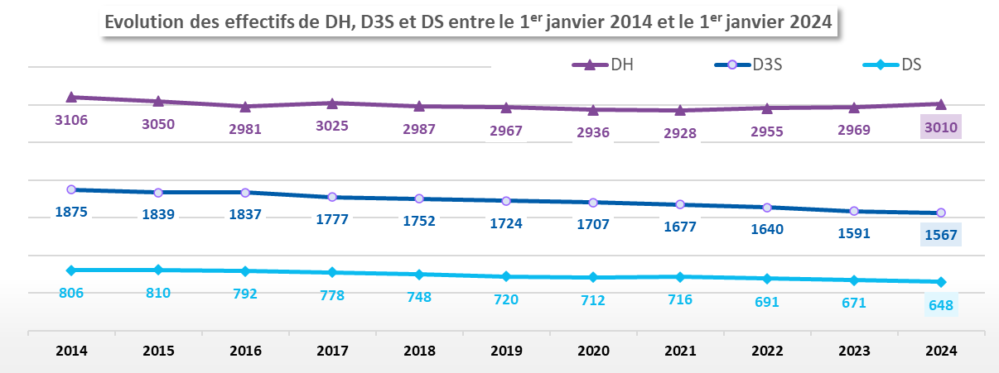
Evolution des effectifs
Diminution des effectifs quel que soit le corps entre 2014 et 2024 :
de - 3,1 %, soit une diminution moyenne annuelle de - 0,3 % chez les DH.
de - 16,4 % (- 1,8 % par an en moyenne) chez les D3S.
de - 19,6 %, soit – 2,2 % par an chez les DS.
La majorité des directeurs exercent dans les établissements relevant de la fonction publique hospitalière : 82,2 % des DH, 72,4 % des D3S (hors D3S détachés dans le corps des DH) et 93,5 % des DS en 2024.
Les proportions restantes concernent en majorité les détachements avec chez les DH et les D3S :
20,2 % de D3S détachés (avec 8,9 % qui concernent des détachements de D3S dans le corps des DH).
12,2 % de DH détachés (proportion stable depuis 2014, avec une évolution moyenne annuelle de - 0,4 %).
Source : CNG – SAGA

Slide 3
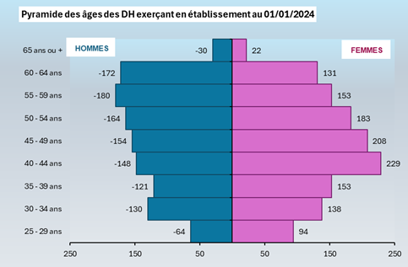
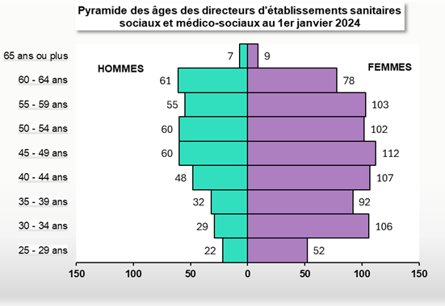
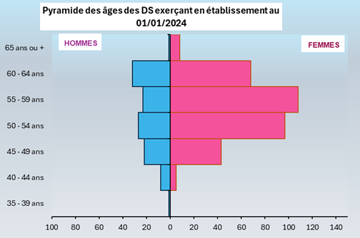
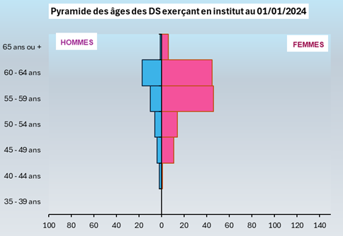
Structure par sexe et âge des directeurs en activité en établissement et institut
Rajeunissement observé entre 2014 et 2024 chez les DH: l’âge moyen est passé de 49,9 ans à 47,0 ans, avec des directrices toujours plus jeunes que leurs collègues hommes (46,1 ans contre 48,1 ans).
Age moyen quasi stable chez les D3S depuis 2021, avec 46,8 ans en 2024, et des directrices également plus jeunes que les directeurs (- 2,8 ans en 2024). Rajeunissement observé depuis 2014 de – 0,2 an (- 1,9 an pour les hommes; + 1,3 an pour les femmes).
Age moyen stable depuis 2023 observé chez les DS : 55,5 ans chez les DS exerçant en établissement et 57,9 (+ 0,3 an en un an) chez les directeurs des soins exerçant en institut.
La féminisation du corps chez les DH se poursuit avec 52,6 % de femmes en 2024 (53,0 % chez les DH exerçant en établissement).
Toujours majoritaires et en progression chez les D3S, les femmes représentent 69,4 % en 2024 (67,0 % en établissement).
Et 74,6 % de femmes chez les DS en 2024 (74,3 % en établissement et 75,5 % en institut).
Source : CNG – SAGA

Slide 4
Emplois des directeurs en activité en établissement et en institut : Des hommes systématiquement davantage représentés sur les chefferies d’établissement et direction d’institut
13,5 % (13,7 % en 2023) des DH sont chefs d’établissement :
  20,2 % des directeurs d’hôpital hommes sont chefs d’établissement, contre 7,6 % des directrices d’hôpital.
 | DH |  | D3S
 | Femmes | Hommes | Femmes | Hommes
Chefs d'établissement | 99 | 235 | 391 | 240
Directeurs adjoints | 1 212 | 928 | 370 | 134
Effectif en établissement | 1 311 | 1 163 | 761 | 374
% chef d'établissement | 7,6 | 20,2 | 51,4 | 64,2
55,6 % (57,2 % en 2023) des D3S sont chefs d’établissement :
  64,2 % des D3S hommes sont chefs d’établissement, contre 51,4 % des D3S femmes.
  Chez les DS :
  en établissement, 59,6 % (65,3 % en 2023) des DS hommes sont coordonnateurs généraux des activités de soins, contre 73,3% (73,1 % en 2023) des DS femmes.
  en institut, 75,0 % (72,1 % en 2023) des DS hommes sont directeurs/coordonnateurs de plusieurs instituts, contre 64,2 % (65,2 % en 2023) des femmes DS.
Directeurs des soins |  | Femmes | Hommes
En établissement | Coordonnateurs | 241 | 68
 | DS non coordonnateurs | 88 | 46
Ensemble en établissement |  | 329 | 114
% coordonnateurs en établissement |  | 73,3 | 59,6
En institut | Directeurs / Coordonnateurs d’instituts | 79 | 30
 | Directeurs d’un institut | 44 | 10
Ensemble en institut |  | 123 | 40
% coordonnateurs/directeurs en institut |  | 64,2 | 75,0
Source : CNG – SAGA

Slide 5
Répartition par grade des directeurs en activité en établissement et institut
Quel que soit le corps, la majorité des directeurs sont en hors classe :
  DH : 49,7 % (57,6 % en 2023) des chefs d’établissement et 63,6 % (65,2 % en 2023) des directeurs adjoints. En diminution depuis 2023 (- 7,9 points; - 1,6 point).
  D3S : 78,3 % (76,2 % en 2023) des chefs d’établissement et 52,4 % (52,8 % en 2023) des directeurs adjoints. En augmentation de + 2,1 points ; en diminution de 0,4 point.
  DS : 70,2 % (67,7 % en 2023) des coordonnateurs généraux des activités de soins et 59,7 % (55,8 % en 2023) des DS non coordonnateurs / 89,9 % (89,1 % en 2023) des coordonnateurs/directeurs d’instituts de formation et 75,9 % (72,9 % en 2023) des directeurs d’un institut.
Zoom sur les 307 DH sur emplois fonctionnels en Hors classe et Classe exceptionnelle
28 sur emplois de groupe I, dont 23 en classe exceptionnelle, soit 82,1 % (74,1 % en 2023)
109 sur emplois de groupe II, dont 73 en classe exceptionnelle, soit 67,0 % (57,4 % en 2023)
Et 170 sur emplois de groupe III, dont 68 en classe exceptionnelle, soit 40,0 % (29,1 % en 2023).
Source : CNG – SAGA

Slide 6
Ancienneté dans le corps des directeurs en activité en établissement et institut
(au 1er janvier 2024)
DH : 14,1 ans | D3S : 11,3 ans | DS : 8,0 ans
Chefs : 22,5 ans Directeurs adjoints : 12,8 ans | Chefs : 13,0 ans Directeurs adjoints : 9,1 ans | Coordinateurs généraux (activités de soins) : 8,4 ans DS non coordonnateurs : 4,7 ans Coordination (instituts de formation) : 10,8 ans Direction d’un institut : 8,6 ans
Les DH hommes ont une ancienneté moyenne plus importante que celle des DH femmes (15,2 ans, contre 13,1 ans) mais cet écart se réduit, passant de 4 ans en 2017 à 2,4 ans en 2023 et à 2,1 ans en 2024. | Seulement 3,4 % du corps a une ancienneté supérieure ou égale à 25 ans chez les D3S. 16,1 % (11,6 en 2023) ont une ancienneté supérieure ou égale à 20 ans et 29,0 % (33,9 % en 2023) une ancienneté inferieure à 5 ans. | L’ancienneté moyenne dans le corps des DS hommes est de 8,5 ans, contre 7,9 ans pour les femmes. Pour les DS coordonnateurs exerçant en établissement et pour les directeurs d’un institut, les hommes sont plus nombreux que les femmes dans les tranches d’ancienneté de 20 ans et plus.
Source : CNG – SAGA

Slide 7
Zoom sur les directeurs détachés
DH détachés : 12,2 % du corps. En légère diminution sur les dix dernières années (- 0,4 % en moyenne par an).
D3S détachés : 20,2 % du corps (8,9 % détachés dans le corps des DH). Forte progression enregistrée entre 2014 et 2024 (+ 74,2 %), avec un taux de croissance annuel moyen de + 5,7 %.
DS détachés : 2,0 % du corps. En diminution depuis 2014 (- 18,8 % et - 2,1 % par an).
DH : Progression confirmée de la féminisation des DH détachés (49,5 % en 2024, contre 36,1 % en 2014). Un âge moyen de 49,4 ans en 2024 (48,4 ans pour les femmes; 50,4 ans hommes) contre 49,7 ans en 2014. Un âge médian de 48,7 ans pour les 368 DH en détachement en 2024 (47,8 ans pour les femmes contre 50,6 ans pour les hommes).
D3S : Des femmes nombreuses également chez les D3S détachés (74,1 %) et plus jeunes (43,3 ans en moyennes pour les femmes et 44,2 ans pour les hommes). Concernant l’âge médian, la moitié des directrices a moins de 43,4 ans, contre 42,9 ans pour les hommes détachés. Le seuil de 25 % des plus âgés (Q3) en détachement se situe à 48,7 ans pour les femmes et à 52,0 ans pour les hommes.
DS : une position statutaire concernant davantage les hommes, 2,2 % des DS hommes, contre 1,3 % des directrices des soins. Avec un âge moyen observé chez les DS détachés de 56,7 ans.
Source : CNG – SAGA

Slide 8
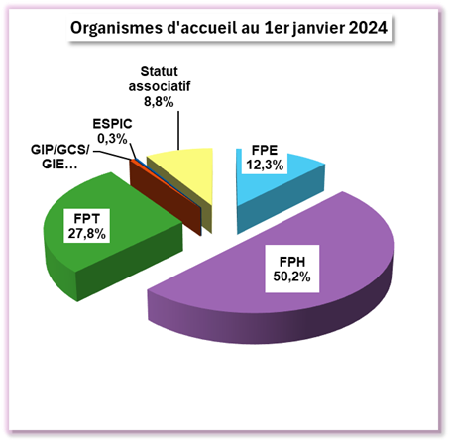
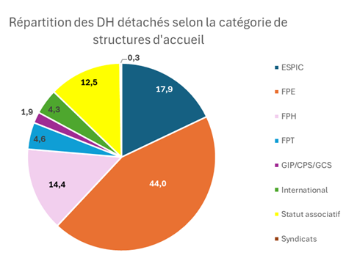
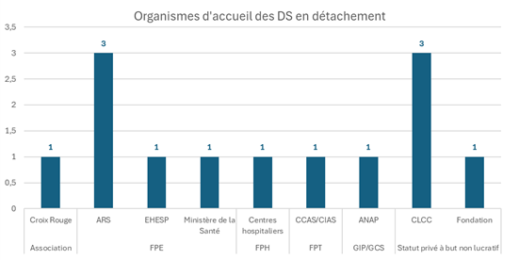
Ancienneté moyenne dans le corps des directeurs détachés (au 1er janvier 2024) :
Zoom sur les directeurs détachés (suite)
DH : 18,4 ans (Rappel DH en établissement : 14,1 ans ) | D3S : 11,8 ans (Rappel D3S en établissement : 11,3 ans ) | DS : 11,1 ans (Rappel DS en établissement ou institut : 8,0 ans)
Ancienneté moyenne dans la position des directeurs détachés (au 1er janvier 2024) :
DH : 5,4 ans | D3S : 2,5 ans | DS : 3,0 ans
Ancienneté médiane dans la position des directeurs détachés (au 1er janvier 2024) :
DH : 3,4 ans | D3S : 1,3 an | DS : 1,1 an
La FPE attire la majorité des DH (44,0 %) en détachement alors qu’il s’agit de la FPH (50,2 %) pour les D3S.
Source : CNG – SAGA

Slide 9
Zoom sur les directeurs mis à disposition (hors MAD partielle)
DH MAD : 1,7 % du corps.
D3S MAD : 0,6 % du corps.
DS MAD : 3,4 % du corps.
50,0 % des DH MAD sont des femmes en 2024, contre 40,0 % en 2014. Les DH MAD ont 47,9 ans en moyenne en 2024, contre 51,0 ans en 2014.
7 D3S MAD sur 10 sont des femmes, soit 70,0 %, contre 57,1 % en 2014. Les D3S mis à disposition ont 47,7 ans en moyenne : 47,7 ans pour les femmes et 47,8 ans pour les hommes.
Chez les DS, une position statutaire qui concerne davantage les femmes, 4,3 % des directrices, contre 0,6 % des directeurs. Et un âge moyen plus élevé : 59,6 ans en moyenne (59,7 ans pour les femmes et 59,1 ans pour les hommes).
Source : CNG – SAGA

Slide 10
Ancienneté moyenne dans le corps des directeurs MAD (au 1er janvier 2024) :
Zoom sur les directeurs mis à disposition (suite)
DH : 17,8 ans (Rappel DH en établissement : 14,1ans ) | D3S : 14,0 ans (Rappel D3S en établissement : 11,3 ans ) | DS : 14,0 ans (Rappel DS en établissement ou institut : 8,0 ans)
Ancienneté moyenne dans la position des directeurs MAD (au 1er janvier 2024) :
DH : 3,6 ans | D3S : 3,1 ans | DS : 5,2 ans
Chez les DH, 74,0 % d’entre eux occupent un emploi relevant de la fonction publique d’Etat (FPE), Suivent les syndicats nationaux avec 18 % et les ESPIC avec 16,2 %
Concernant les D3S, il s’agit de mises à disposition sur des fonctions exercées dans le cadre d’un mandat syndical ou de fonctions de directeur adjoint exercées dans un CH ou dans des établissements publics de santé pour la plupart.
S’agissant des DS, les directeurs relèvent principalement de la Fonction publique d’Etat pour 63,6 % d’entre eux, avec majoritairement des directeurs (13 DS) mis à disposition des Agences régionales de santé (ARS).
Source : CNG – SAGA

Slide 11
Zoom sur les directeurs en disponibilité
DH en disponibilité : 3,5 % du corps. En augmentation de 21,8 % entre 2014 et 2024.
D3S en disponibilité : 6,3 % du corps. En progression constante depuis 2014 (+ 145,0 %), avec un taux de croissance annuel moyen de + 9,4 %.
DS en disponibilité : 1,1 % du corps (7 DS). Effectifs quasi constants sur la période.
Des femmes majoritaires parmi les directeurs en disponibilité : 59,4 % (DH), 83,7 % (D3S) et 85,7 % des DS.
Les DH en disponibilité sont en moyenne plus âgés que les DH exerçant en établissement (46,6 ans, contre 47,0 ans).
Les D3S en disponibilité sont plus jeunes que les directeurs exerçant en établissement : 44,3 ans, contre 46,8 ans, soit 2,5 ans de moins.
Pour les 7 DS en disponibilité, l’âge moyen relevé est de 53,8 ans (56,2 ans en établissement ou institut ; 55,5 ans en établissement contre 57,9 ans en institut).
Source : CNG – SAGA

Slide 12
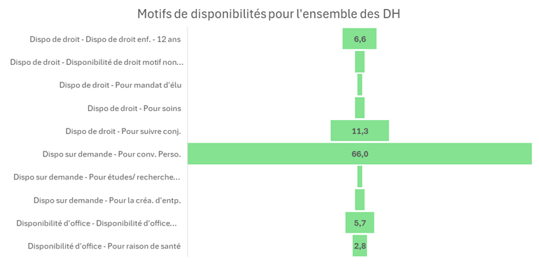
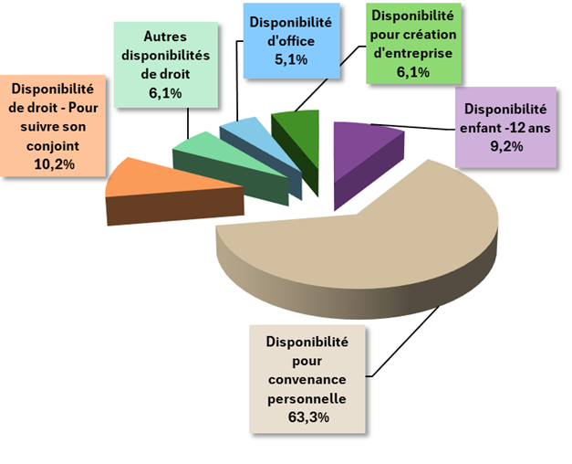
Ancienneté moyenne dans le corps des directeurs en disponibilité (au 1er janvier 2024) :
Zoom sur les directeurs en disponibilité (suite)
DH : 17,8 ans (Rappel DH en établissement : 14,1 ans ) | D3S : 14,0 ans (Rappel D3S en établissement : 11,3 ans ) | DS : 7,6 ans (Rappel DS en établissement ou institut : 8,0 ans)
Ancienneté moyenne dans la position des directeurs en disponibilité (au 1er janvier 2024) :
DH : 4,0 ans | D3S : 3,8 ans | DS : 1,6 an
DH
D3S
La majorité des demandes de disponibilité le sont pour convenance personnelle : 66,0 % des DH, 63,3 % des D3S et 100 % des DS (soit 7 directeurs)
Source : CNG – SAGA

Slide 13
Mobilité des directeurs de la FPH
Changement de position statutaire : les D3S enregistrent le plus fort taux de changement de position statutaire en 2023 : 11,0 % des D3S // 6,2 % des DS // 5,8 % des DH
  Pour plus de 70 % (72,5 %) des changements enregistrés chez les D3S, il s’agit de directeurs quittant leur activité en établissement hospitalier, 62,8 % chez les DH et 56,8 % chez les DS.
Changement d’emploi : les DS ont en proportion une mobilité fonctionnelle plus grande que les deux autres corps de directeurs : 7,6 % des DS // 3,9 % des D3S // 2,4 % des DH
  23,3 % des changements observés chez les DS concernent des DS non coordonnateurs exerçant en établissement devenus coordonnateurs généraux des activités de soin pour 90,0 % d’entre eux.
Mobilité régionale : les D3S affichent la mobilité géographique la plus faible :
5,7 % des DH // 4,2 % des DS // 3,1 % des D3S
Source : CNG – SAGA

Slide 14
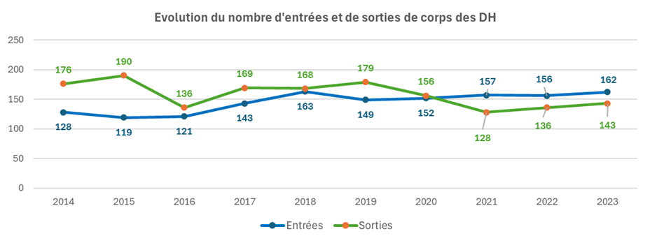
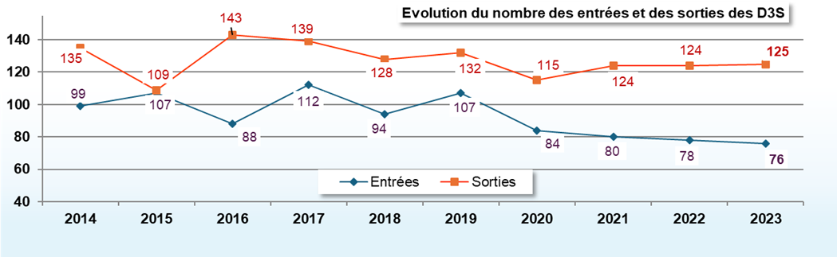
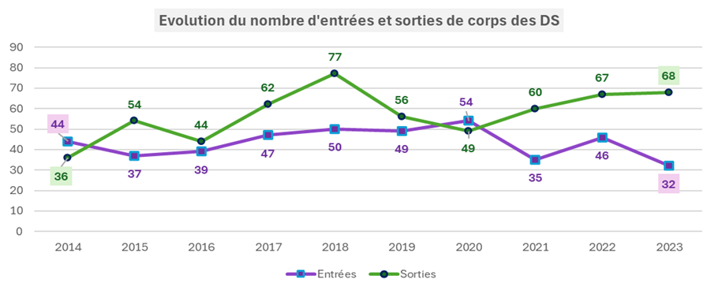
Entrées et sorties de corps des directeurs
Le solde entrées-sorties des DH est positif pour la troisième année consécutive (+ 19 directeurs ; 20 DH en 2022). L’écart, qui s’était creusé entre les entrées et les sorties de 2010 à 2015, s’est fortement réduit depuis 2016. Les entrées par concours, qui n’avaient cessé de diminuer de 2008 à 2014, se maintiennent autour de 80 depuis 2018 (84 entrées en 2023; 85 en 2022.
Pour les D3S, en 2023, le solde est toujours négatif (- 49; - 46 en 2022; - 44 en 2021). A noter la forte proportion de titularisations des D3S dans le corps des DH qui augmentent sur les dernières années, elles représentent 39,2 % des sorties de corps en 2023 (37,1 % en 2022).
Diminution des entrées en 2023 (+ 32 ;+ 46 en 2022) Le solde des entrées-sorties est négatif et représente l’écart le plus important avec un solde de – 36 directeurs (- 21 DS en 2022; - 25 DS en 2021).
Source : CNG – SAGA

Slide 15
Entrées dans les corps des directeurs
Le concours, principal mode d’entrée, quel que soit le corps, mais dans des proportions différentes :
à 51,9 % chez les DH,
à 84,2 % chez les D3S
et à 100,0 % chez les DS.
Pour les DH, l’âge moyen des directeurs à l’entrée dans le corps a diminué sensiblement en 10 ans passant de 40,1 ans en 2014 à 36,7 ans en 2024
- 3,4 ans en dix ans chez les DH / - 0,2 an en dix ans chez les D3S / stable chez les DS.
Source : CNG – SAGA

Slide 16
Sorties de corps des directeurs
Le départ à la retraite, principal motif de sortie dans les trois corps, mais moindre chez les D3S
DS : 92,6 % des sorties (88,1 % en 2022),
DH : 76,9 % des sorties (79,4 % en 2022),
D3S : 36,8 % (42,7 % en 2022; 60,7 % en 2014), « proche en ordre de grandeur », du nombre de sorties pour titularisation au sein du corps des DH, qui représentent 39,2 % des sorties en 2023.
Ages moyens de départ à la retraite en 2023 :
64,6 ans pour les DH (+ 0,1 an en un an ; 63,9 ans en 2014),
65,3 ans pour les D3S ( + 1,0 an en un an; 62,9 ans en 2014),
Et 63,6 ans pour les DS (stable en un an; 62,1 ans en 2014).
Source : CNG – SAGA

